Slide 1
RutasOffline
Reporte Laboral De Semana 8.

Slide 2
Líder del Proyecto
Joset Geovanni Pacheco Castillo

Slide 3
Reporte de Líder
Joset Pacheco realizo tareas como líder de equipo; tales como, informar a los miembros del equipo para que no se olviden de correr sus tiempos y realizar sus actividades.
En cuanto a las actividades como ingeniero de desarrollo, se esta desarrollando la aplicación y sus funcionalidades además de la conexión con la base de datos.

Slide 4
Riesgos
Incorporación continua de nuevos requerimientos: este riesgo no fue disparado debido a que el cliente no pidió nada nuevo.
Desconocimiento de la lógica de negocio: en este caso el riesgo tampoco se disparo debido a la buena comunicación que se tiene con el cliente y a hablar de los temas de la manera mas clara posible.
No hay buena comunicación y/o sinergia en el equipo: este riesgo se encuentra inactivo pero en riesgo de activarse debido a el trabajo remoto.
Falta de conocimiento y experiencia sobre tareas asignadas y las herramientas a utilizar: gracias a la buena elección del equipo este riesgo no ha sido disparado.
Pobre productividad: se considera que este riesgo esta sin empezar.

Slide 5
Objetivos
Estar en constante comunicación con el cliente para el desarrollo del sistema de información: este objetivo actualmente se esta cumpliendo completamente debido a que aun no es necesario realizar otra reunión con el cliente.

Slide 6
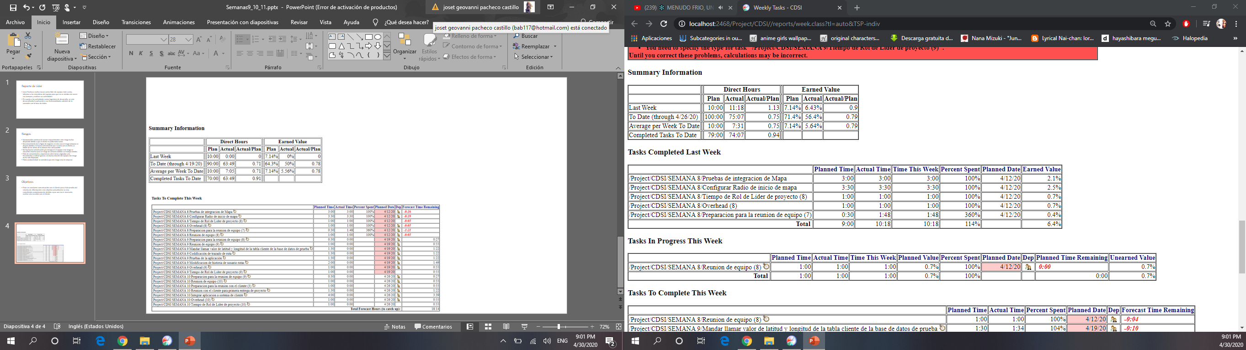
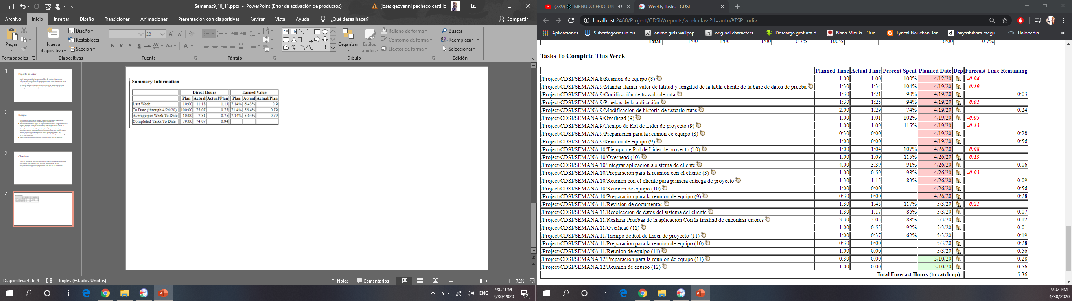

Slide 7
Noe Esqueda Castro
Ing. De desarrollo de Software

Slide 8
Resumen de Actividades
Durante esta semana se trató de poner al corriente el retraso de dos semanas que en la junta anterior se acordó a poner al corriente. Por desgracia por un error en codificación sólo se logró terminar lo estipulado en la semana 9.
Las Actividades más importantes a desarrollar en esta semana son las siguientes:
Consulta de datos de latitud y longitud.
Codificación de trazado de ruta.
Estas actividades están terminadas, el problema es que el trazado de rutas aún no está integrado a la aplicación.

Slide 9
Resumen de Actividades
El motivo por el cual no se pudo avanzar al desarrollo de la aplicación es que se encontró con varios errores que se tuvieron que resolver:
Errores al momento de utilizar las dependencias de RecyclerView y CardView.
Motivos: Las librerías que utiliza android eran las más nuevas por lo cual no se adaptan al código utilizado.
Solución: Se tuvo que investigar alguna versión estable que funcionara con el código ya hecho.

Slide 10
Resumen de Actividades
Errores al ejecutar la aplicación en versiones de android 9.0.
Motivos: Las Apartir de esta versión hay problemas con permisos de certificación. Esto conlleva a que no se pueda hacer una coneccion a la base de datos.
Solución: Se investigó y gracias a eso se agregaron los permisos correspondientes al archivo manifest.xml.

Slide 11
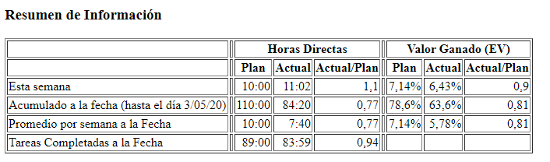
Reporte Semanal

Slide 12
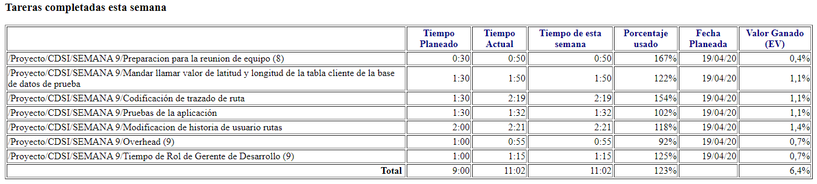
Tareas a completar esta semana

Slide 13
Riesgos
Objetivos
Obtención de requerimientos
Diseño de Interfaces
Alcance de pruebas
El producto de software debe ser funcional

Slide 14
Reporte de Producto
Ing. De desarrollo de Software

Slide 15
Avance de la aplicación
Consulta
Completado
Integrado a la App
Trazado de rutas
Completado
No Integrado a la App
Funciones que se tienen hasta el momento

Slide 16
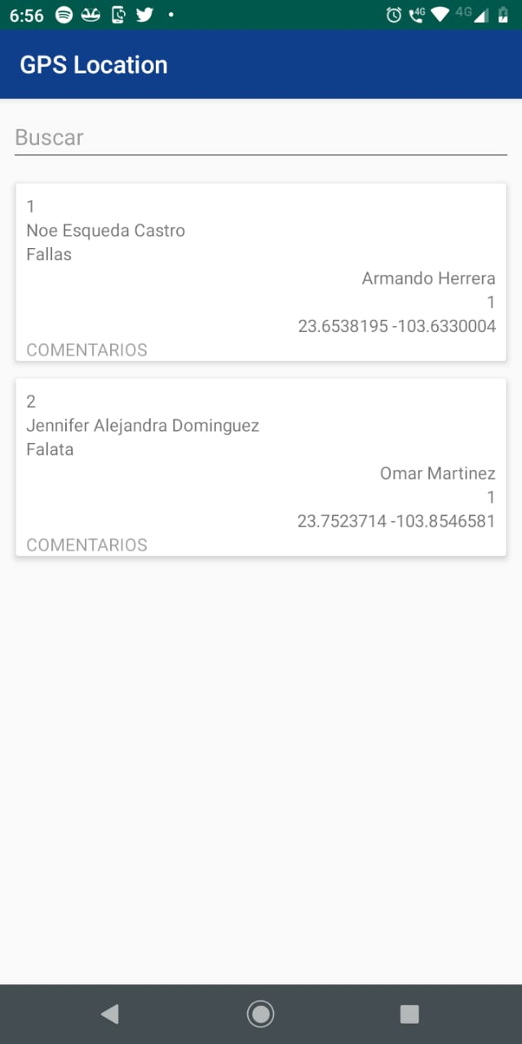
Listado de Reportes
Conexión
Consulta
Filtro

Slide 17
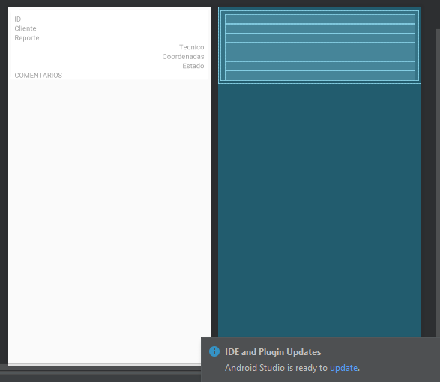

Slide 18
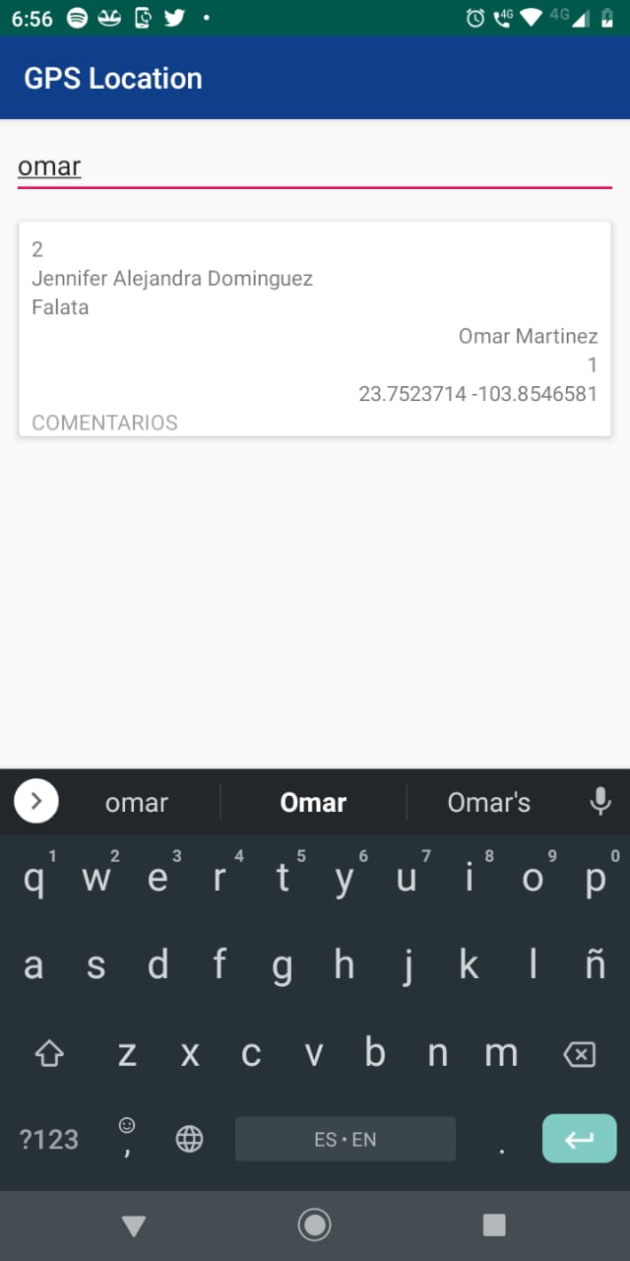

Slide 19
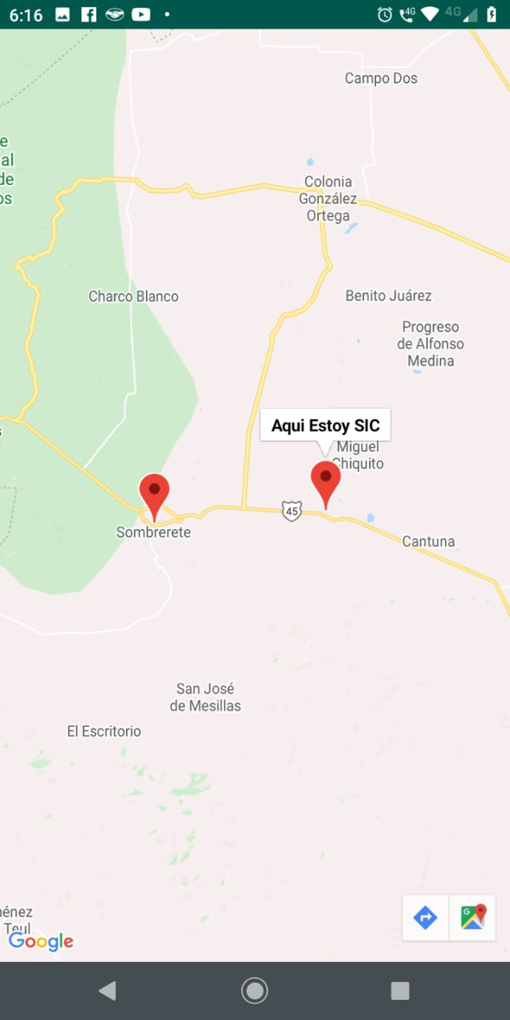
Trazado de rutas
Utilización de API de Google

Slide 20
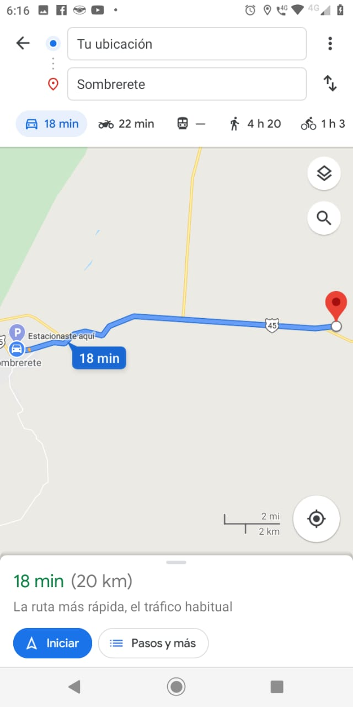

Slide 21
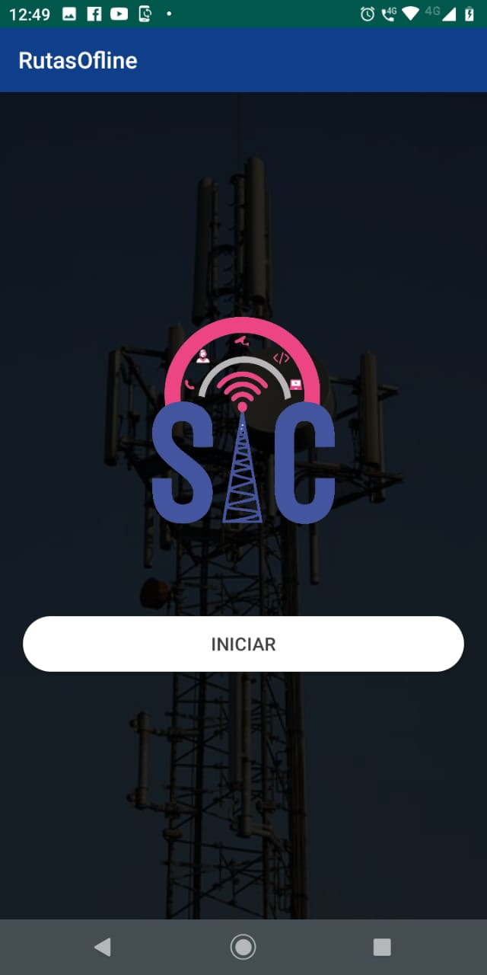
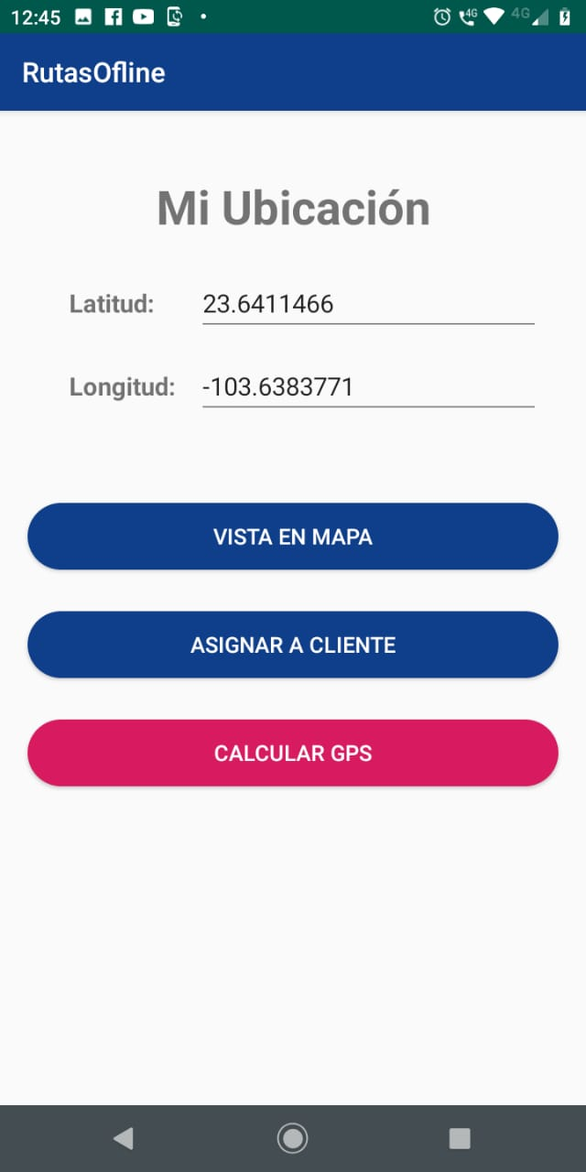
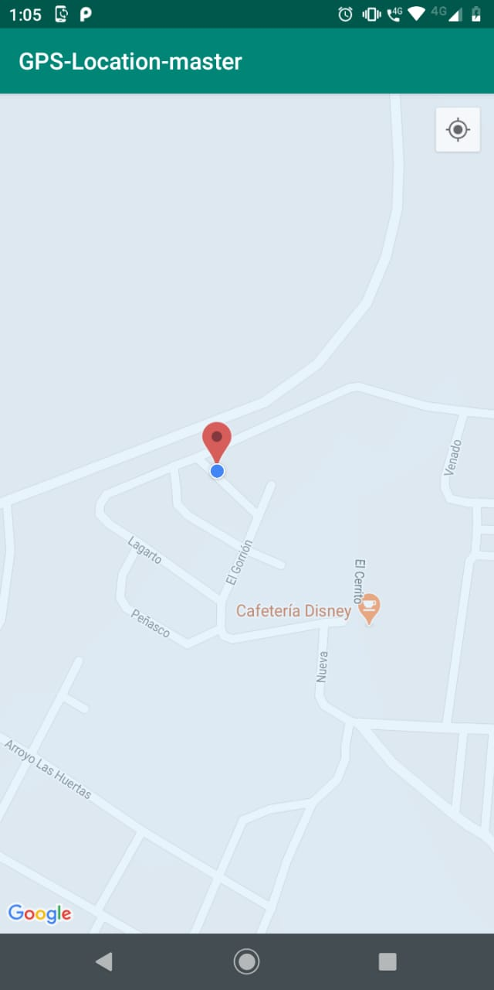

Slide 22
Gerente de Planeación
Jennifer Alejandra Domínguez Gutiérrez

Slide 23
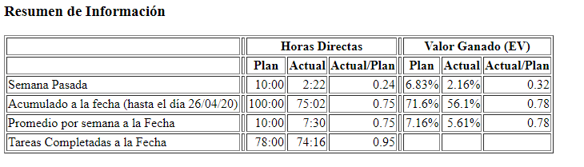
Productividad
.
Ing. de Planeación

Slide 24
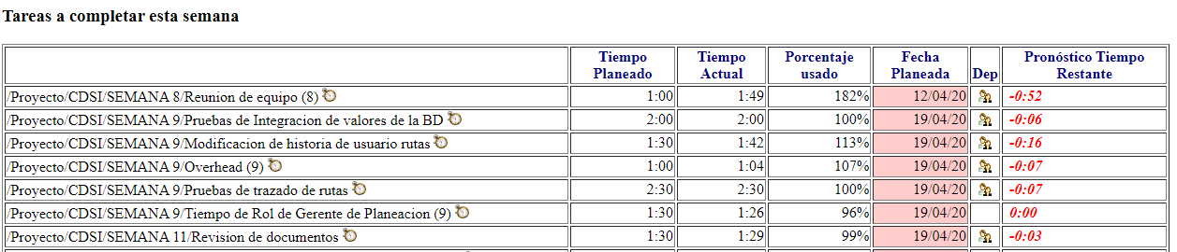
Tareas Completadas
Ing. de planeación

Slide 25
Próximas Tareas
Ing. de Planeación

Slide 26
Riesgos
Objetivos
Modificación en cronograma de actividades
Cumplir con las fechas establecidas del plan de proyecto.

Slide 27
Gerente de Soporte
Jonathan Gonzalez

Slide 28
Productividad
.

Slide 29
Tareas

Slide 30
Riesgos
Objetivos
Perdida de sincronizado con el servidor base
Control de versiones
Soporte remoto en problemas del equipo
Cumplir con las fechas establecidas del plan de proyecto.
Lograr tener integro los repositorios
Buscar la manera de poder dar soporte detallado al equipo oportunamente

Slide 31
Gerente de Calidad y procesos
América….

Slide 32
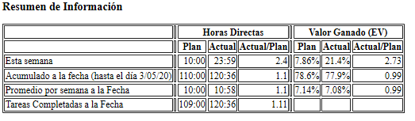
Productividad
.

Slide 33
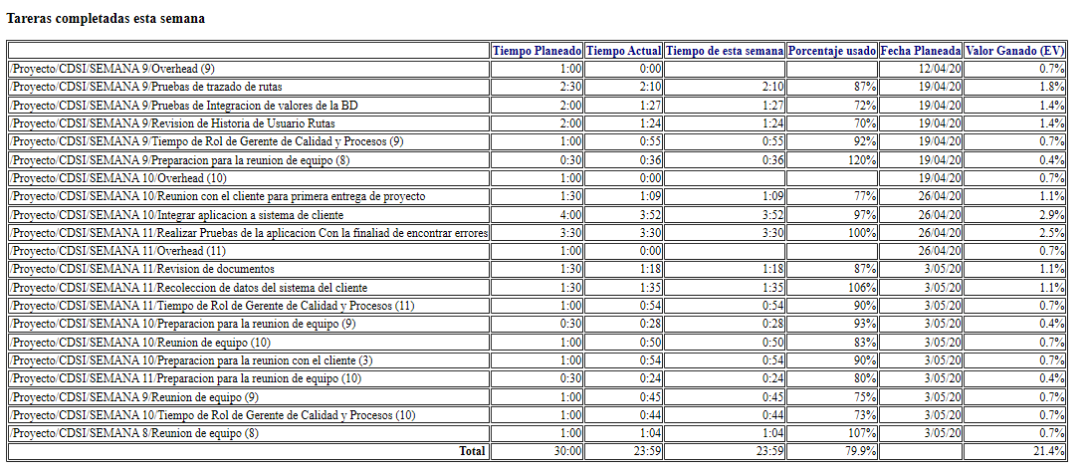
Tareas Completadas
Gerente de calidad y procesos

Slide 34
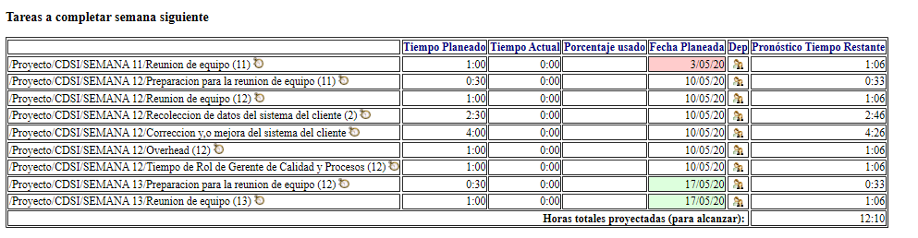
Próximas Tareas
Gerente de calidad y procesos

Slide 35
Riesgos
El software es complejo de implementar, aún no se lleva acabo ya que no hemos realizado nada de software
No se realiza completitud en las pruebas, no se han realizado pruebas ya que no se trabajado aun en el.
Software contiene numerosos errores cuando se entrega al cliente, aún no se presentan ya que no lo hemos desarrollado.
Presentación de defectos en ambiente de producción al aire libre, de igual manera aun no lo hemos trabajado

Slide 36
Objetivos
Introducir las prácticas de gestión de proyectos en el desarrollo del sistema de información.
Cumplir con las actividades de aseguramiento de la calidad del desarrollo del software. aún no lo estamos desarrollando asi que no hay ningún problema.
El producto de software debe ser verificado, aún no llegamos
El producto de software debe ser validado.
El producto de software debe contar con los atributos de calidad especificados por el cliente.

Slide 37
Gerente de Calidad y procesos
Luis

Slide 38
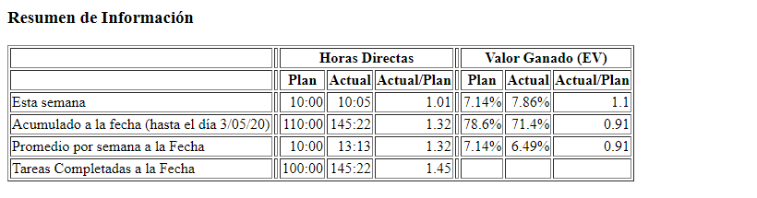
Productividad
.
Gerente de calidad y procesos

Slide 39
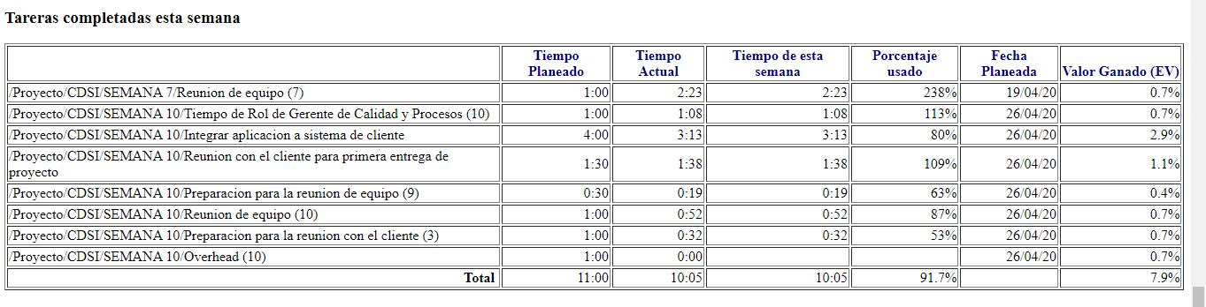
Tareas Completadas
Gerente de calidad y procesos

Slide 40
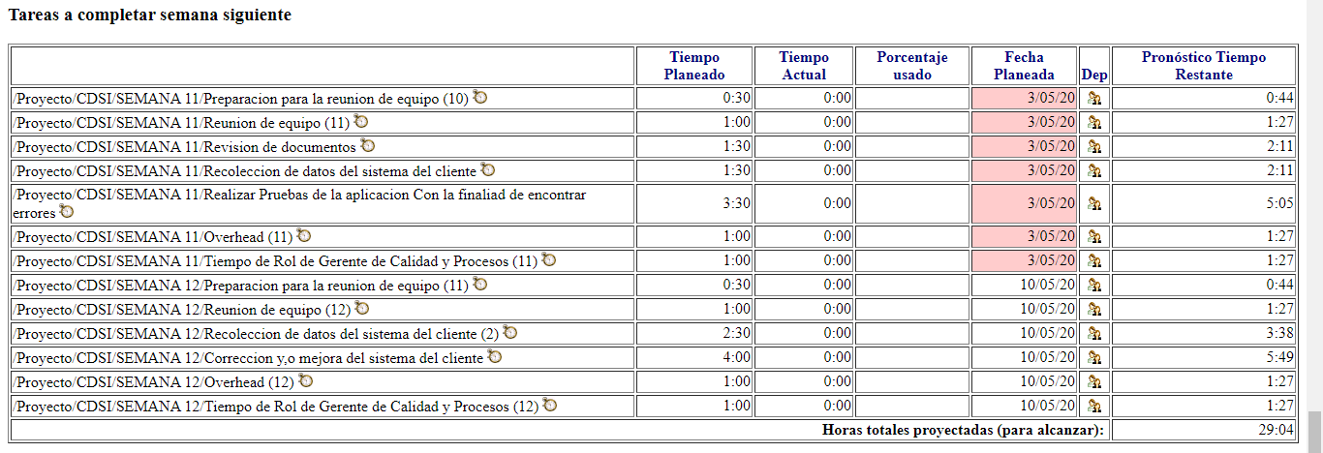
Próximas Tareas
Gerente de calidad y procesos

Slide 41
Riesgos
El software es complejo de implementar, aun no se puede decir que es complejo ya que apenas lo estamos desarrollando
No se realiza completitud en las pruebas, no se han realizado pruebas ya que no se trabajado aun en el.
Software contiene numerosos errores cuando se entrega al cliente, aún no se presentan ya que no lo hemos entregado.
Presentación de defectos en ambiente de producción al aire libre, de igual manera aun no lo hemos trabajado

Slide 42
Objetivos
Introducir las prácticas de gestión de proyectos en el desarrollo del sistema de información.
Cumplir con las actividades de aseguramiento de la calidad del desarrollo del software. Se están cumpliendo de acuerdo a lo acordado
El producto de software debe ser verificado, aún no llegamos
El producto de software debe ser validado.aun no se valida
El producto de software debe contar con los atributos de calidad especificados por el cliente. Una vez terminado se mostrara con el cliente para que el de su total aprobación.

